Slide 1
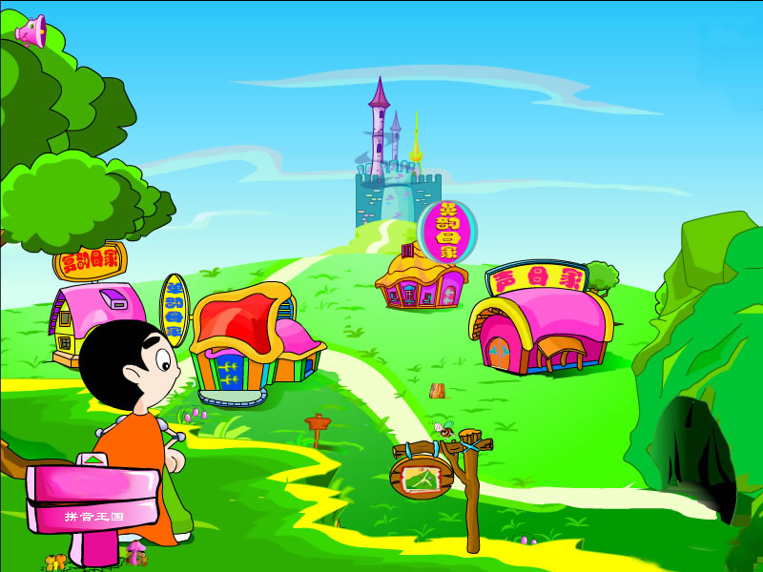
拼音王国

Slide 2

汉语拼音用处大，
识字读书需要它，
帮助说好普通话，
我们一起学好它！

Slide 3
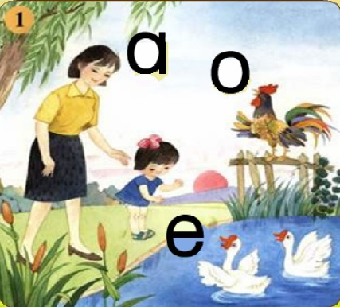
大公鸡，“o o”叫，阿姨带我到河边。小白鹅，“e e”叫，连声问我“早上好！”

Slide 4
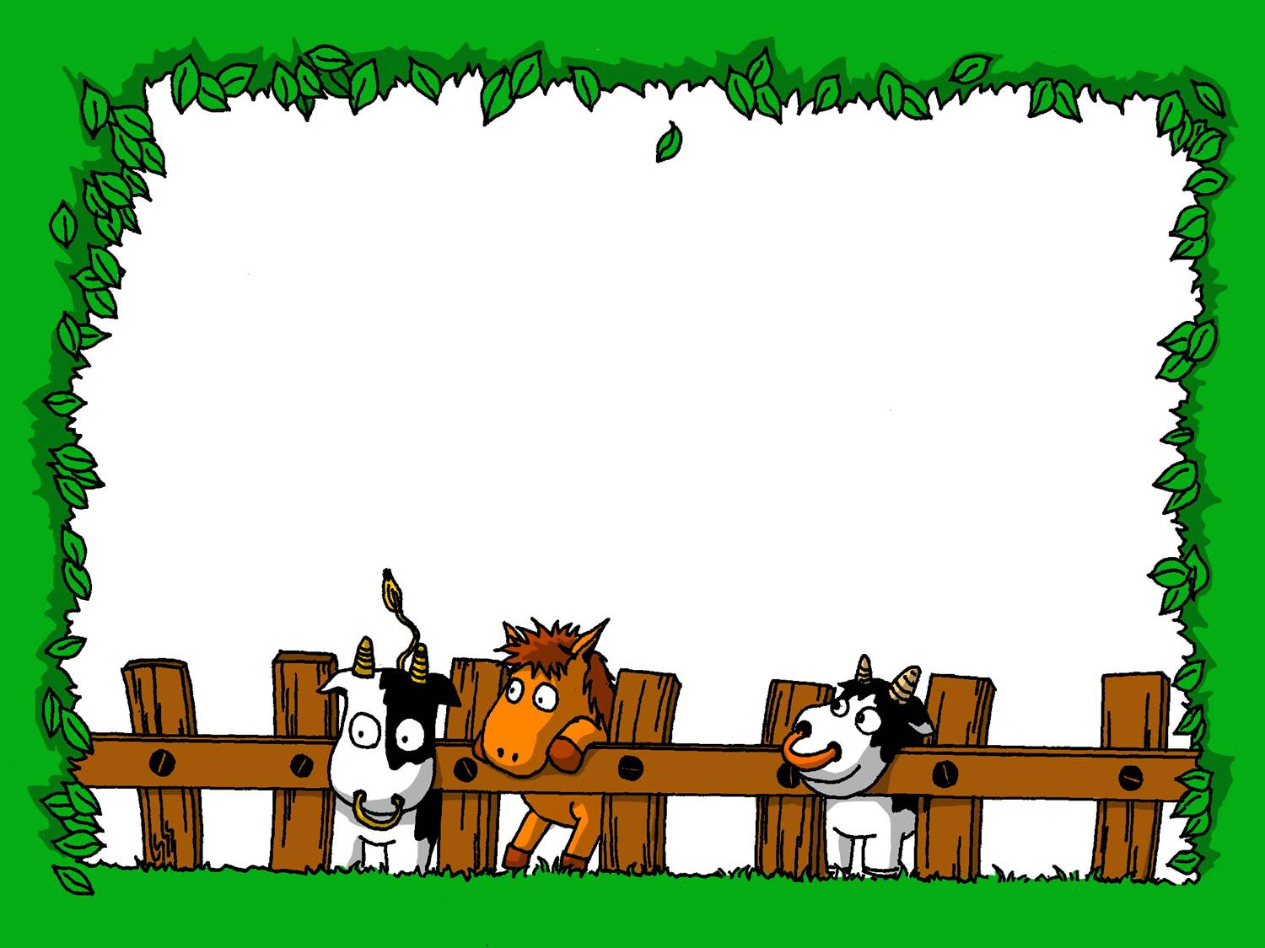
学习目标：
1、学会单韵母ɑ、o、e，能够读准音，并能正确书写。
2、认识声调符号，能正确读出ɑ、o、e的四声。
3、任谁汉语拼音四线格并学习使用。

Slide 5
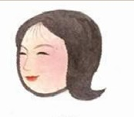
ɑ
圆圆脸蛋扎小辫
张大嘴巴ɑ ɑ ɑ

Slide 6
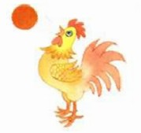
o
太阳出来红彤彤
大公鸡 o o 叫
圆圆嘴巴o o o

Slide 7

e
一只小白鹅
扁扁嘴巴e e e

Slide 8

ɑ ɑ ɑ
张大嘴巴
圆圆嘴巴
扁扁嘴巴
o o o
e e e

Slide 9

考眼力：
看老师的口型，猜猜老师要发哪个音，并用小儿歌说说是怎么知道的？

Slide 10
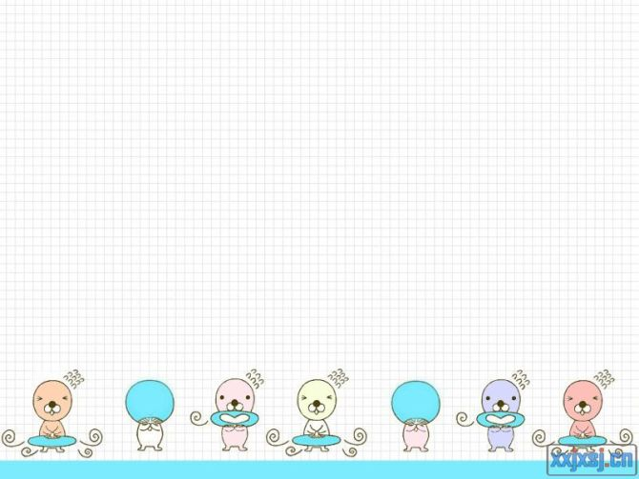
四线格
上格
中格
下格
ɑ
o
e

Slide 11

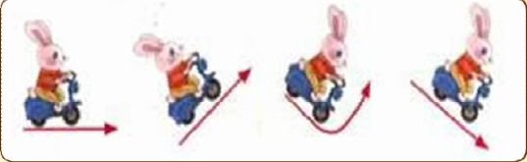
第一声
第二声
第三声
第四声
声调歌：
一声高高平又平，
二声就像上山坡，
三声下坡又上坡，
四声就像下山坡。

Slide 12
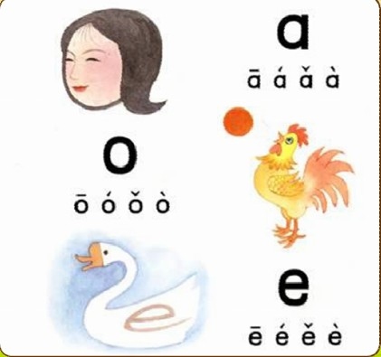

Slide 13

连连线：
第四声
第二声
第一声
第三声

Slide 14
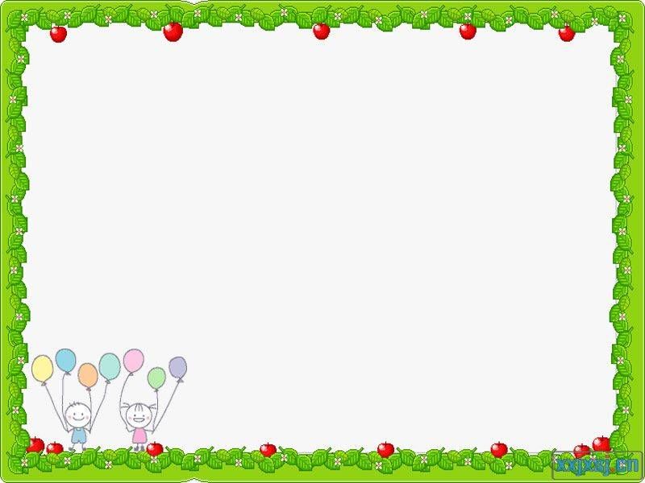
归类：
ò
ā
ē
á
ó
ě
ō
è
ǒ
ǎ
é
à
第一声：
第二声:
第三声:
第四声:

